Slide 1
Auto chevauchements et lacunes
Notes:
Après avoir suivi ce module, vous pourrez mesurer le niveau de cohérence logique d’un lot de données géographiques.
9

Slide 2
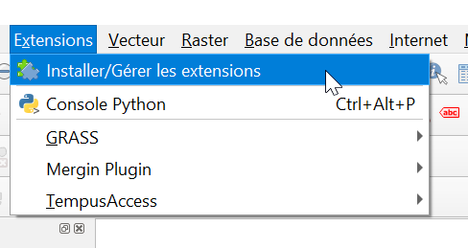
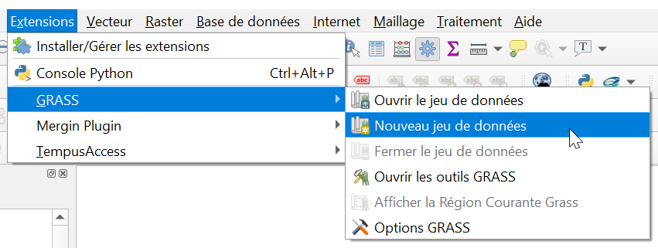
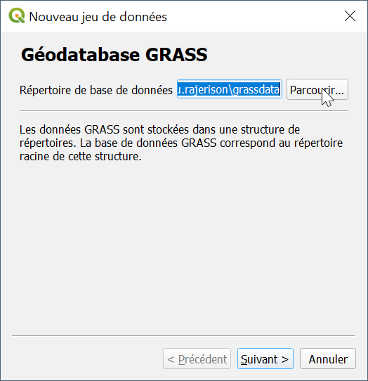
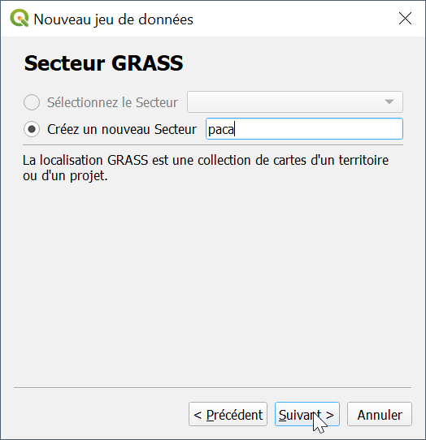
Notes:
Après avoir suivi ce module, vous pourrez mesurer le niveau de cohérence logique d’un lot de données géographiques.
9

Slide 3
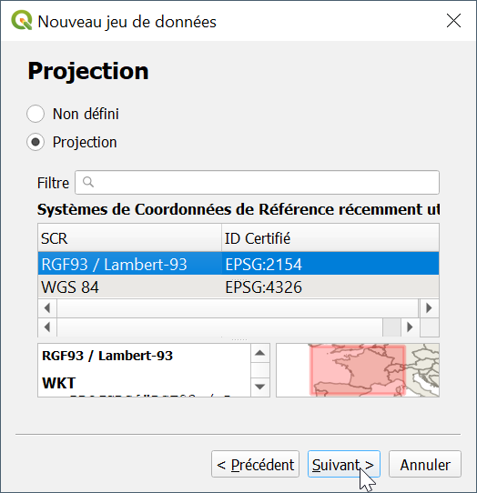
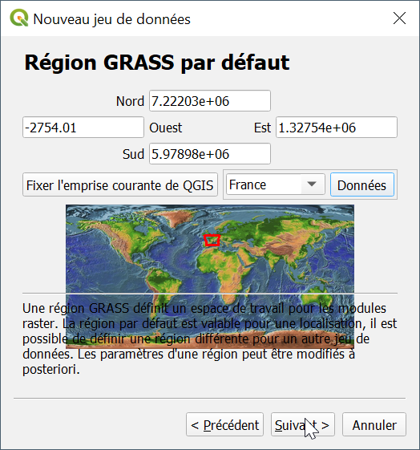
Notes:
Après avoir suivi ce module, vous pourrez mesurer le niveau de cohérence logique d’un lot de données géographiques.
9

Slide 4
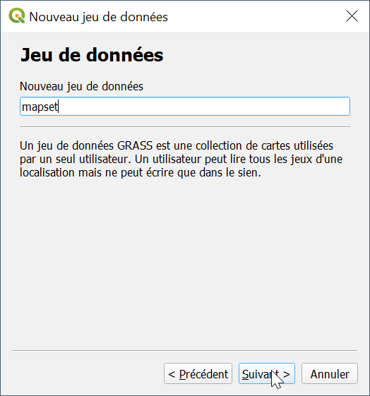
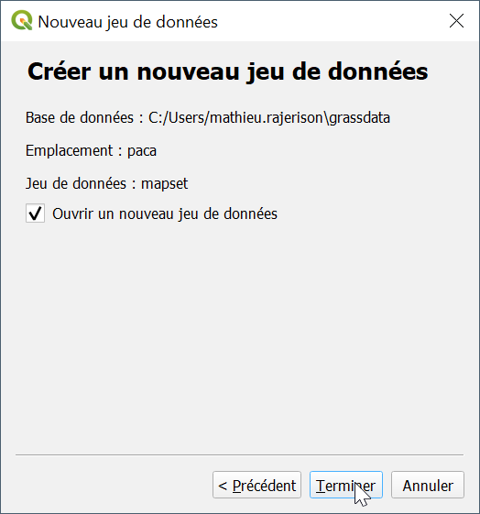
Notes:
Après avoir suivi ce module, vous pourrez mesurer le niveau de cohérence logique d’un lot de données géographiques.
9

Slide 5
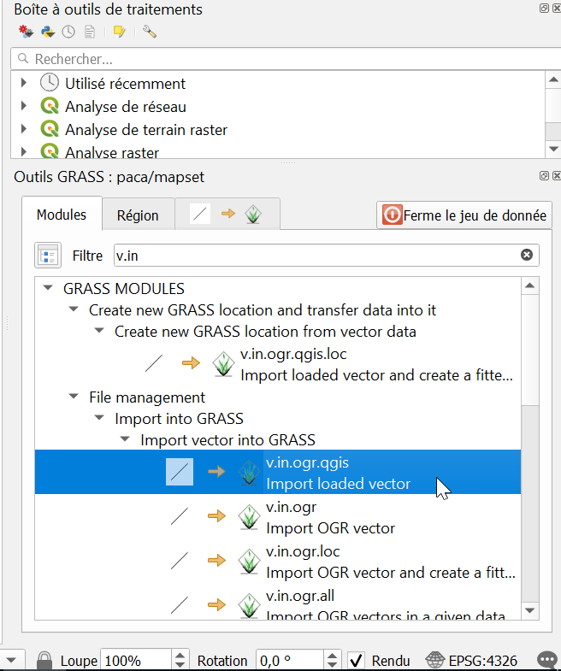
Notes:
Après avoir suivi ce module, vous pourrez mesurer le niveau de cohérence logique d’un lot de données géographiques.
9

Slide 6
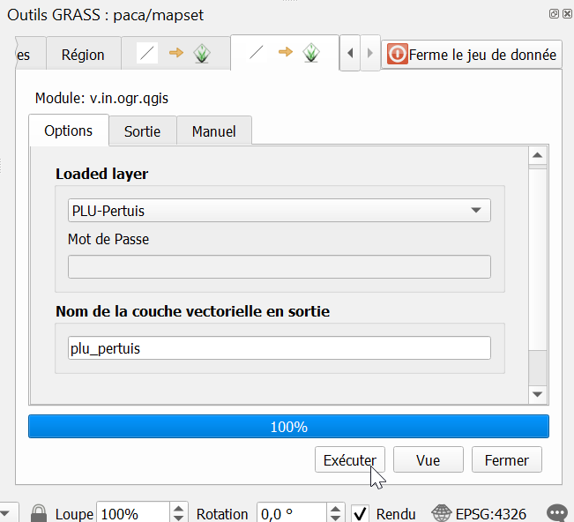
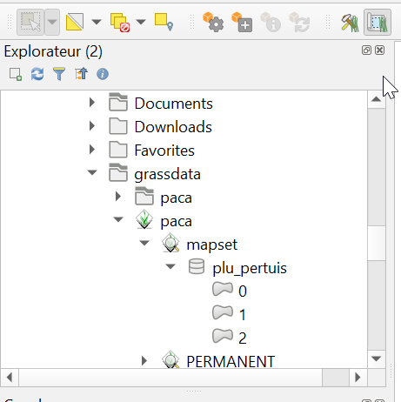
Notes:
Après avoir suivi ce module, vous pourrez mesurer le niveau de cohérence logique d’un lot de données géographiques.
9

Slide 7
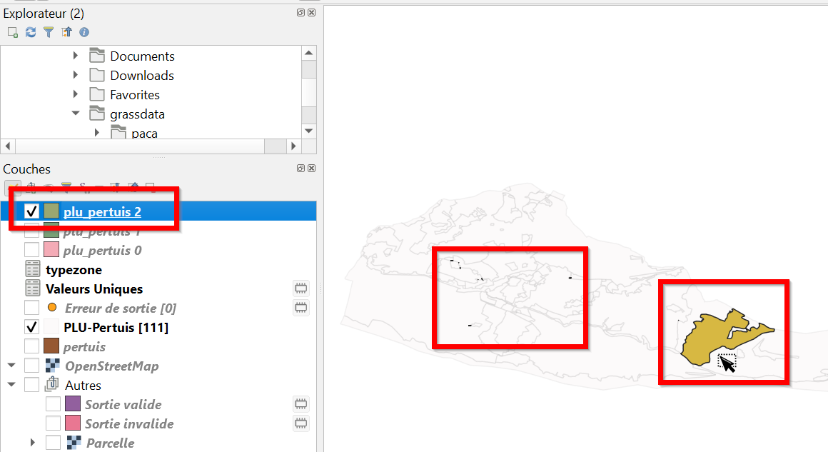
Notes:
Après avoir suivi ce module, vous pourrez mesurer le niveau de cohérence logique d’un lot de données géographiques.
9

Slide 8
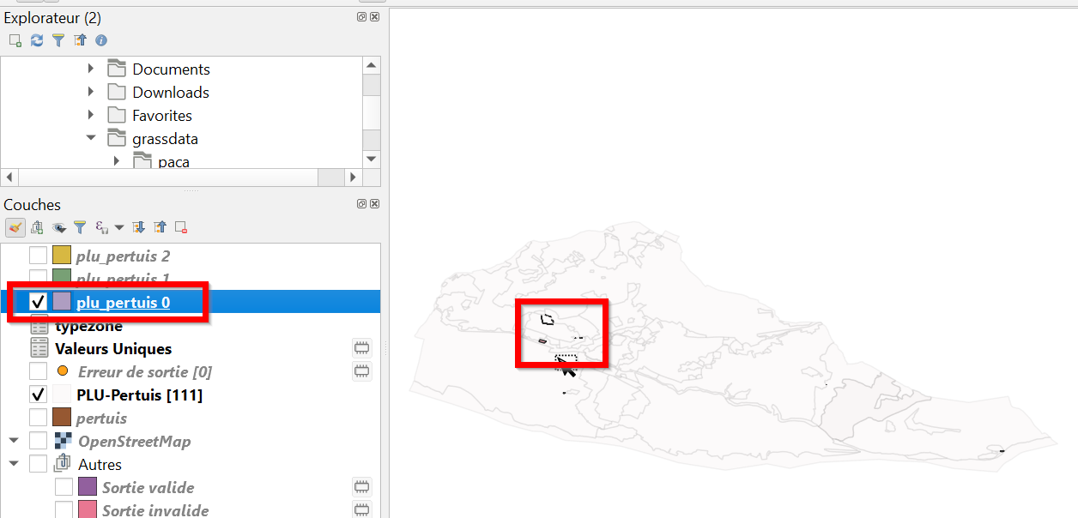
Notes:
Après avoir suivi ce module, vous pourrez mesurer le niveau de cohérence logique d’un lot de données géographiques.
9

Slide 9
Connexions arc noeuds
Notes:
Après avoir suivi ce module, vous pourrez mesurer le niveau de cohérence logique d’un lot de données géographiques.
9

